Slide 1
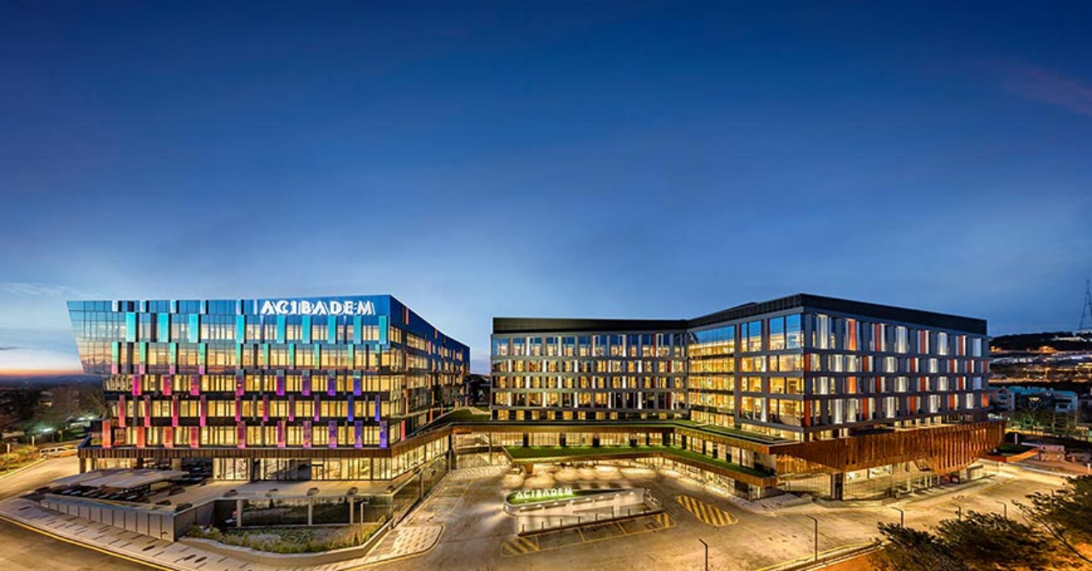
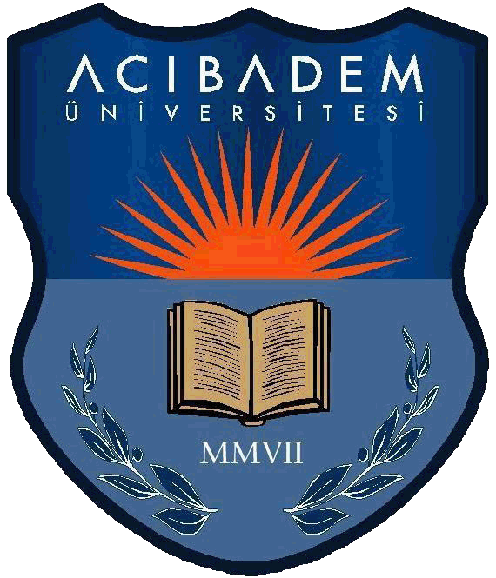
RTT Lisans Seviyesinde Eğitim Olmamalı
Dr.Öğr.Üyesi Evren Ozan Göksel
Acıbadem Üniversitesi SHMYO Radyoterapi Programı
Acıbadem Altunizade Hastanesi Radyasyon Onkolojisi Bölümü
evren.goksel@acibadem.edu.tr

Slide 2
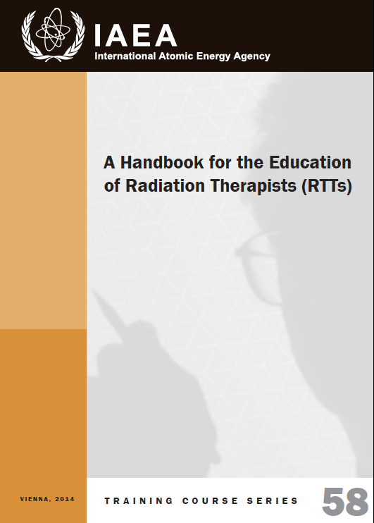


IAEA
Radyasyon onkolojisi uygulamasının temelini oluşturan bilimsel bilgilerin
ve anlayışın yeterli düzeyde kazanılmasını sağlamak ve radyasyon tedavisinin
doğru şekilde hazırlanması ve uygulanması için gerekli yeterliliklerin elde edilmesi
amacıyla asgari süre olarak iki yıl kabul edilmiştir.

Slide 3
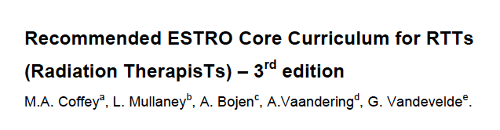
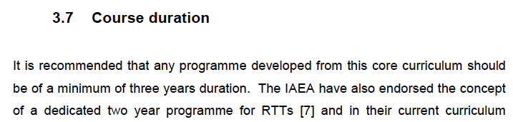
ESTRO

Slide 4
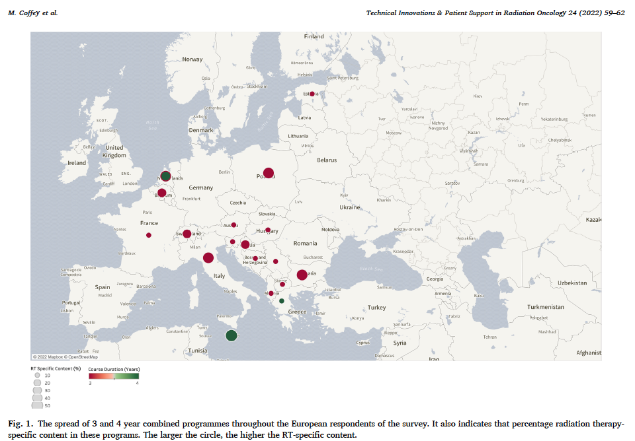
Dünyadaki Durum

Slide 5
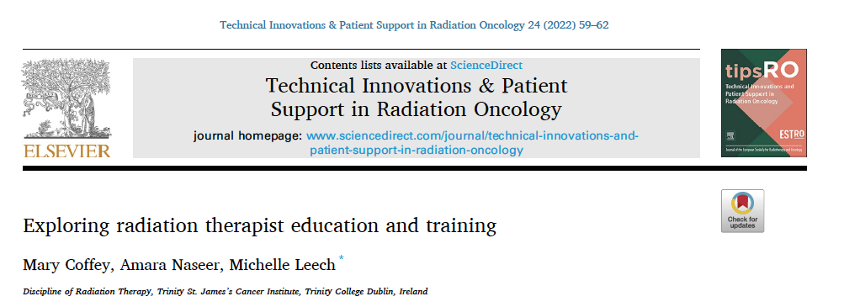
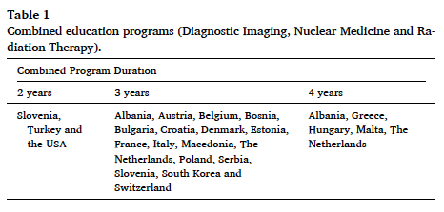
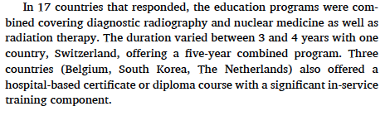
Dünyadaki Durum

Slide 6
Soru İşaretleri
Avrupada çoğunluk 3 yılı tercih etmiş.
3 yıllık eğitim lisans düzeyi midir?
Ülkemizde 3 yıllık eğitim olan program var mı?

Slide 7
Günümüzde Ülkemizdeki Durum
Ankete ülkemizden 151 RTT kayılmıştır.
‘’Ülkemizde RTT eğitimini iyileştirmek için neler yapılabilir?’’ açık uçlu sorusunu 73 kişi yanıtlamıştır.
Staj süresi uzatılmalıdır (n=20)
Kontenjanlar azaltılmalı (n=11)
Lisans eğitimine dönüştürülmeli (n=8)
Okullarda RT labaratuvarı bulunmalı (n=7)
Uluslararası Atom Enerjisi Kurumu (IAEA) da Radyasyon Terapistleri (RTT'ler) için 2 yıllık eğitim programını onaylarken, mümkün olduğunda 3 yıla çıkarılabileceğini tavsiye eder.
ESTRO ise, eğitim süresinin 3 yıl olmasını önermektedir.

Slide 8
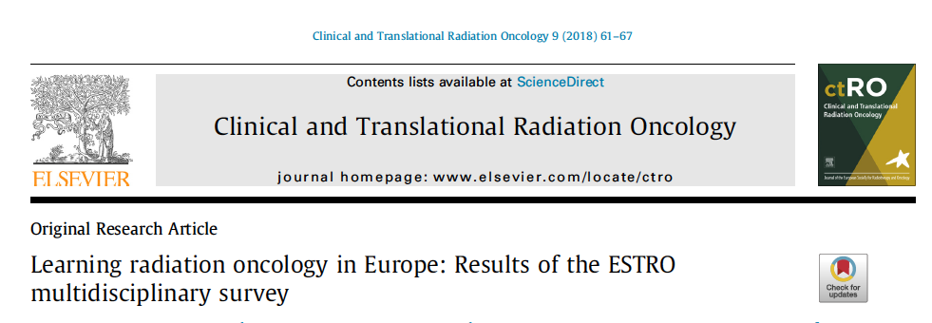
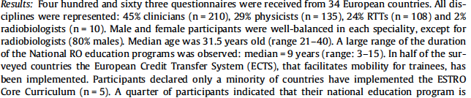
Ankete Katılan Sayısı Yeterli mi?

Slide 9
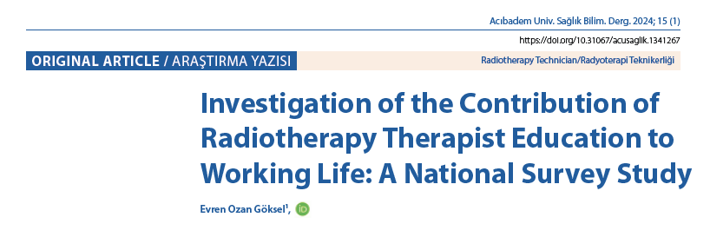
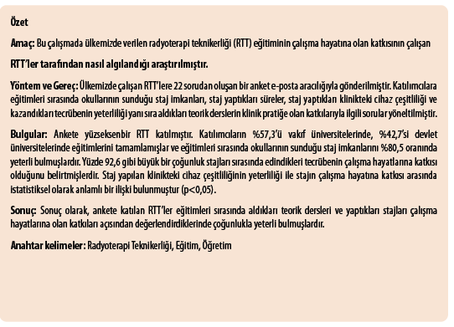
Ülkemizdeki Teknikerlerin Güncel Duruma Bakışı

Slide 10
Günümüzde Ülkemizdeki Durum
Günümüzde çalışan radyoterapi teknikeri arkadaşlarımız yetersiz eğitim mi aldı?

Slide 11
İlginiz için teşekkürler…

